Slide 1
การออกแบบโดยใช้ Ribbon Chart
สุรินทร์ทิพ ศักดิ์ภูวดล

Slide 2
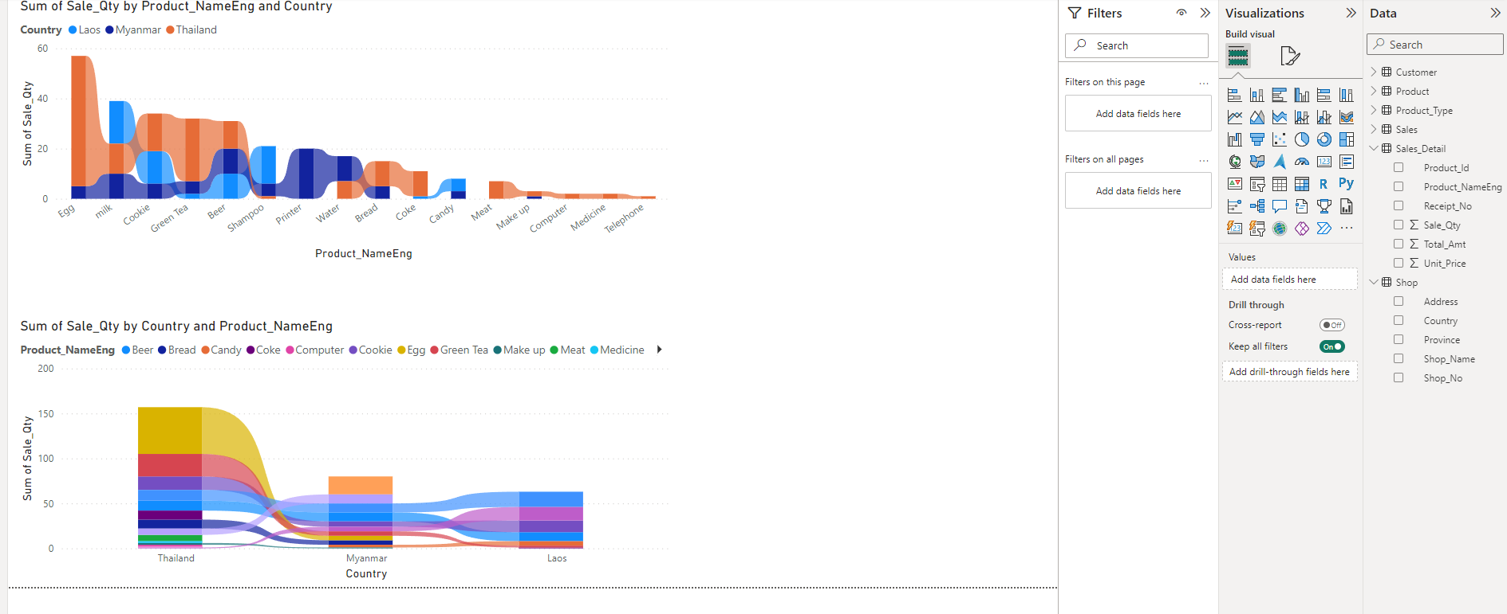
Ribbon Chart

Slide 3
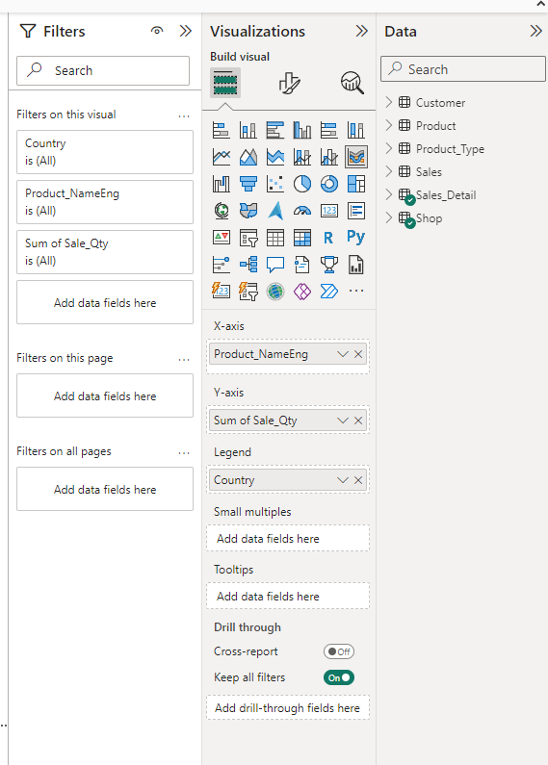
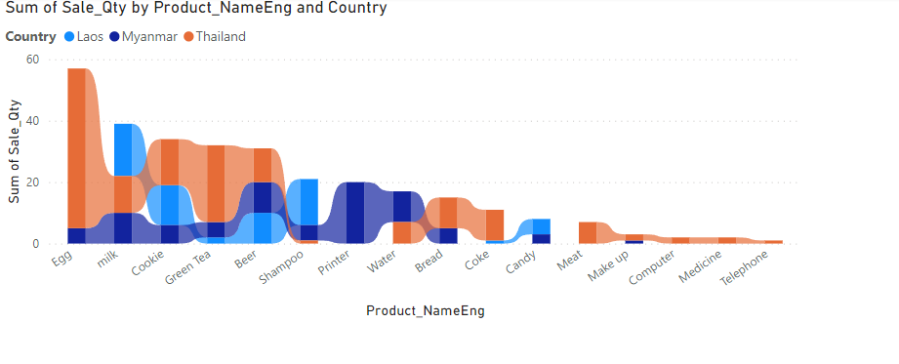
Ribbon Chart แบบที่ 1
1. Click Ribbon Chart
2. ตั้งค่าตามนี้

Slide 4
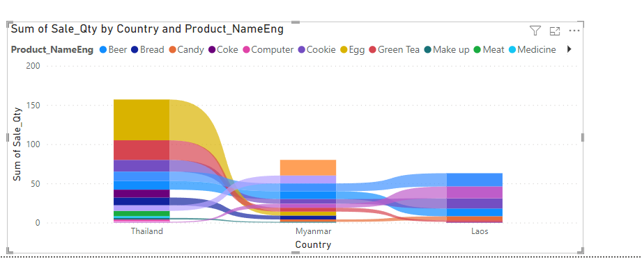
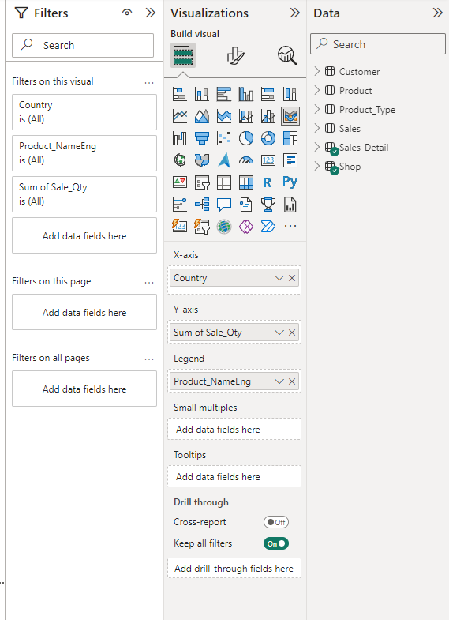
1. Click Ribbon Chart
2. ตั้งค่าตามนี้
Ribbon Chart แบบที่ 2

Slide 5
การออกแบบ แบบที่ 2 แบบใช้ Slicer

Slide 6
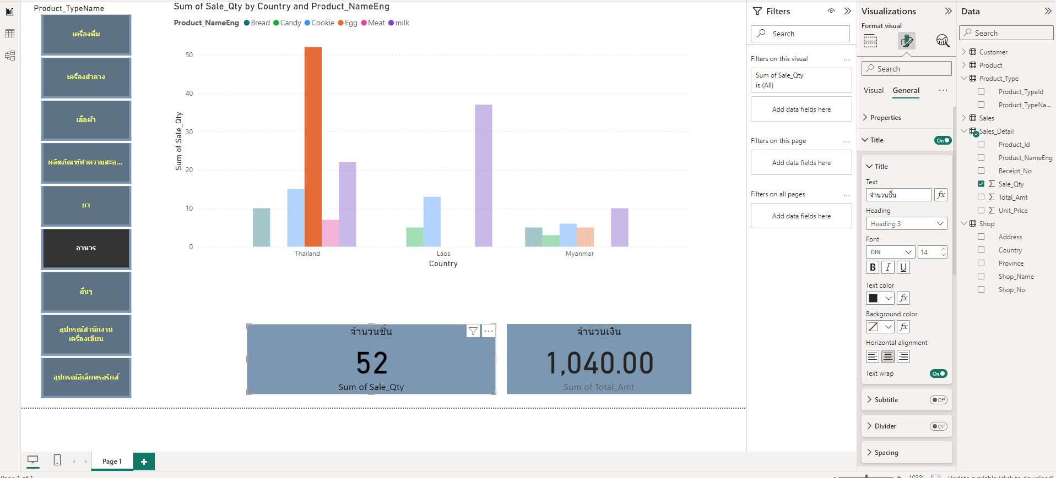

Slide 7
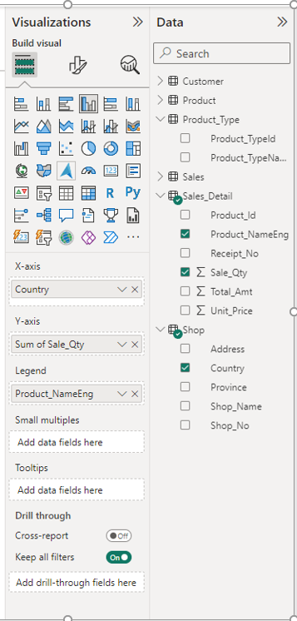
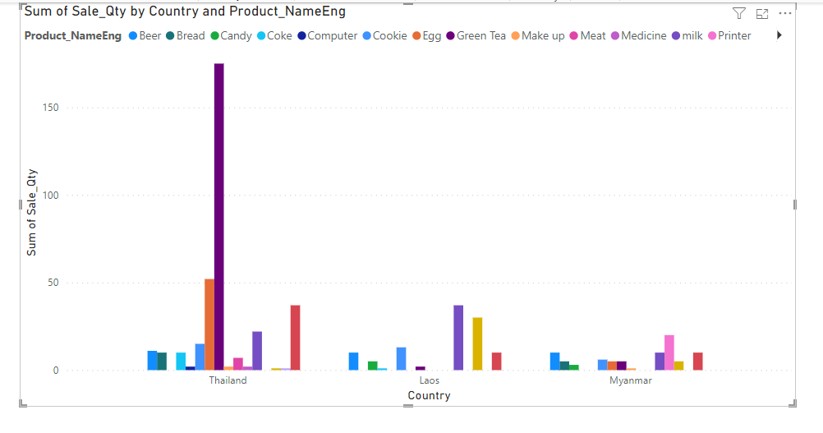

Slide 8
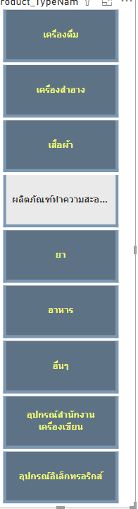
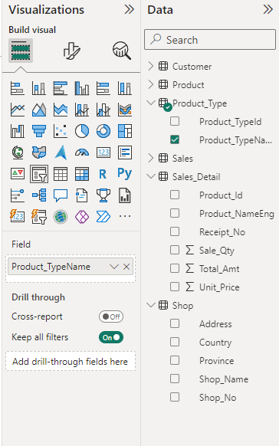
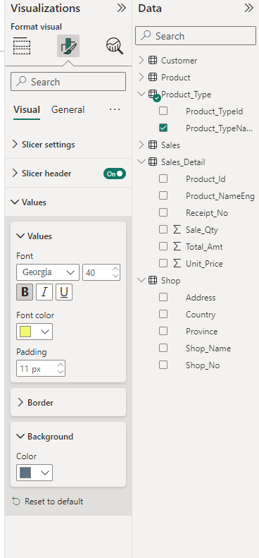

Slide 9
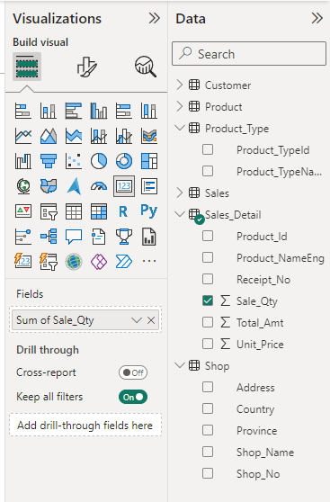
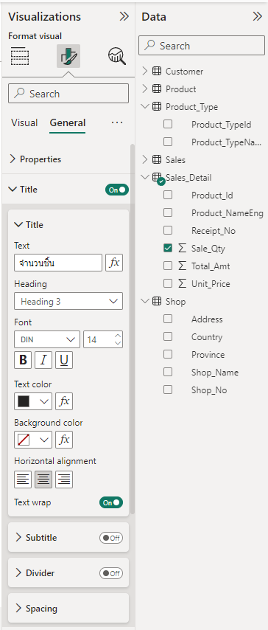
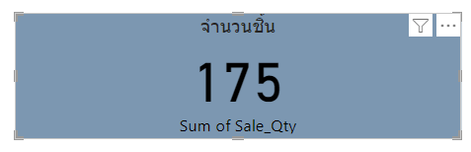

Slide 10
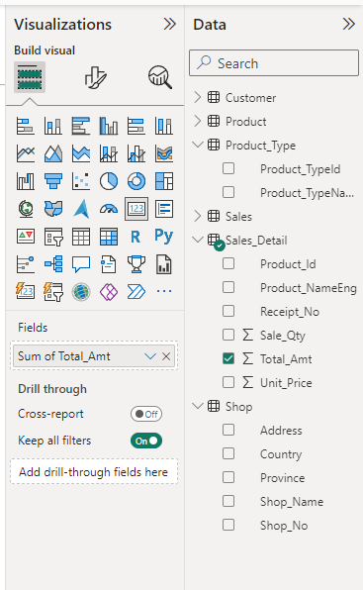
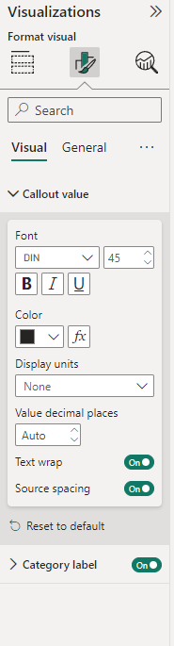
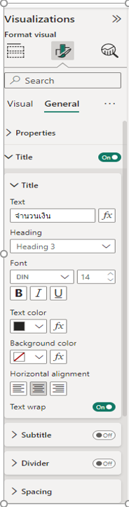
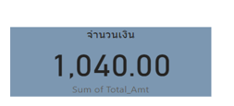

Slide 11
Code ในการหาความสัมพันธ์ข้อมูล
select Sales.Receipt_No,
sales.shop_no,
shop.Shop_Name,
Shop.Country,
sales_detail.Product_Id,
sales_detail.Product_NameEng,
sales_detail.Sale_Qty,
sales_detail.Unit_Price,
Sales_detail.Total_Amt,
product.Product_TypeId,
Product_Type.Product_TypeName
from Sales,shop,sales_detail,Product,product_type
where sales.Receipt_No=sales_detail.Receipt_No and
sales.shop_no=shop.Shop_No and
sales_detail.Product_Id=product.Product_Id and
product.Product_TypeId= Product_Type.Product_TypeId
order by Shop.Country,Product_Type.Product_TypeName

Slide 12
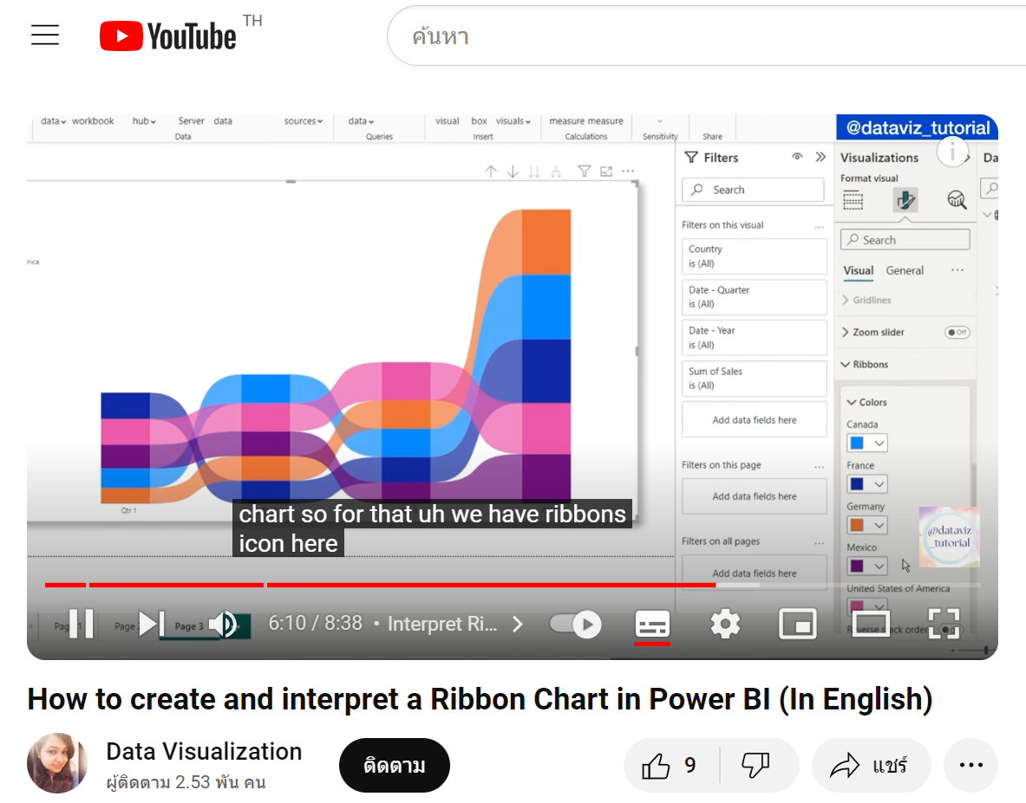
https://www.youtube.com/watch?v=gGvMG2ChXPo&t=1s

